Slide 1
Titre Projet 2 : Analyse de Données et Régression Linéaire avec PySpark
Membres du groupe :
DJIEUNANG NOUMBO NELIE Mabelle
GABRIEL-ATANGANA MBOA Bryan
TAMBAT Tresor Megane
Date : 02 novembre 2024

Slide 2
Introduction
Objectif du projet :Analyser un dataset d'étudiants (performance académique) et effectuer une régression linéaire pour prédire l'indice de performance.
Utilisation de PySpark pour la gestion des données massives.

Slide 3
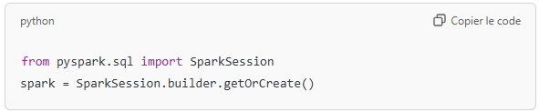
Chargement des Donnée
Explication: Création de la session Spark et configuration de l'environnement.

Slide 4
Liste des features
Hours Studied: Le nombre total d'heures d'étude de chaque étudiant.
Previous Scores: Les notes obtenues par les étudiants lors des tests précédents.
Extracurricular Activities: L'étudiant participe ou non à des activités extrascolaires (Yes = oui ou No = non).
Sleep Hours: Le nombre moyen d'heures de sommeil de l'étudiant par jour.
Sample Question Papers Practiced: Le nombre d'exemples d'examens auxquels l'étudiant s'est exercé.
Notes:
L'indice de performance représente les résultats scolaires de l'élève et a été arrondi à l'entier le plus proche. L'indice est compris entre 10 et 100, les valeurs les plus élevées indiquant une meilleure performance.

Slide 5
Chargement et Statistiques Générales
Chargement des données :Chargement du dataset Student_Performance.csv dans une DataFrame PySpark.
Statistiques générales :Nombre d'étudiants : 10 000
Moyenne de performance : 55.22
Moyenne des heures de sommeil : 6.53 heures

Slide 6
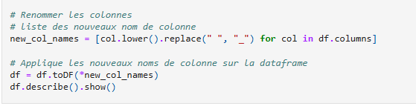
Nettoyage des Données
Renommage des colonnes :Transformation des noms des colonnes pour éviter les espaces.
Encodage de la variable catégorielle :Transformation de la variable extracurricular_activities (Oui = 1, Non = 0).

Slide 7
Analyse des Statistiques Générales
Observations :Pas de valeurs manquantes dans le dataset.
Les heures de sommeil sont assez équilibrées entre les étudiants.

Slide 8
Visualisations Exploratoires
Distribution des heures d'étude :Un histogramme montre que le nombre d'étudiants varie entre 1000 et 1200 pour chaque tranche d'heures d'étude.
Répartition des étudiants selon les activités extrascolaires :Un graphique circulaire montre une distribution presque égale entre les étudiants ayant des activités extrascolaires et ceux n'en ayant pas.

Slide 9
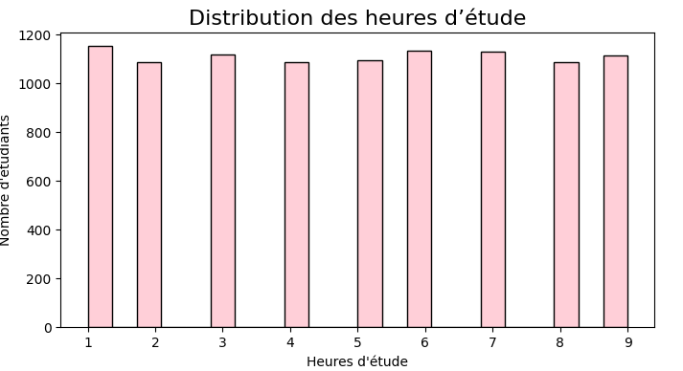
Distribution des heures d’étude
Nous pouvons observer que, pour chaque tranche d'heures d'étude de 0 à 9, le nombre d'étudiants varie entre 1000 et 1200, ce qui indique un certain équilibre dans les données

Slide 10
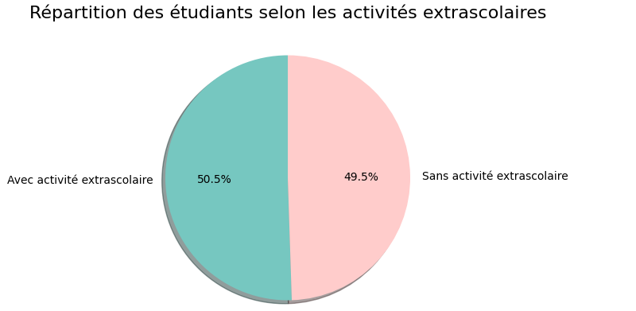
Diagramme circulaire
Du graphique ci-dessus, nous pouvons constater que le nombre d'étudiants ayant des activités extrascolaires est presque égal à celui de ceux qui n'en ont pas.

Slide 11
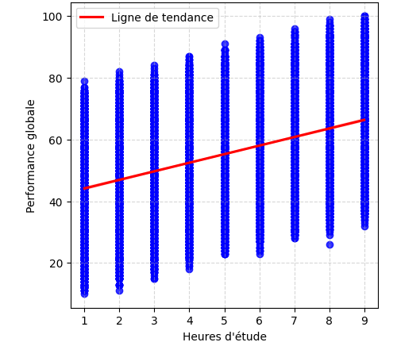
Relation entre heures d’étude et la performance des élèves
Cette observation montre qu'il est difficile de tirer une conclusion définitive, car nous ne savons pas si tous les étudiants ont passé les mêmes épreuves, ni quelle méthode d'étude chaque étudiant a utilisée.

Slide 12
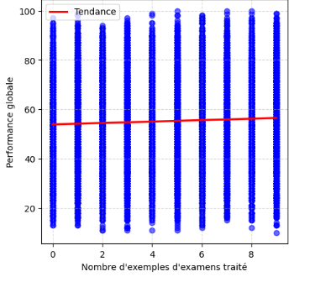
Relation entre heures d’étude et le nombre d'exemples d'examens auxquels l'étudiant s'est exercé
le nombre d'exemples d'examens traités par les étudiants semble influencer très peu voire pas du tout la performance globale des étudiants. Cela pourrait s'expliquer par le fait que les épreuves changent fréquemment

Slide 13
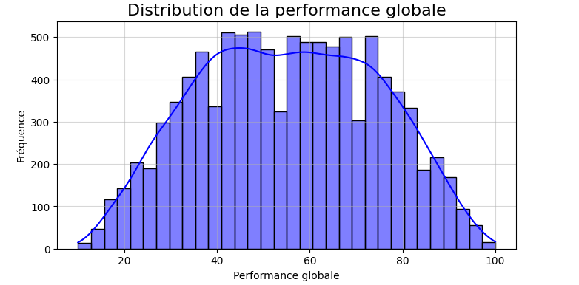
Distribution de la performance globale

Slide 14
La distribution semble être une courbe en forme de cloche, avec la fréquence la plus élevée autour du milieu de la fourchette des valeurs de la performance globale, et des fréquences plus faibles aux extrémités supérieures et inférieures de la performance. Cela suggère que la plupart des individus sont regroupés autour du niveau de performance moyen.

Slide 15
Labeled encoding
Nous avons réussi à effectuer un label encoding sur la variable catégorielle extracurricular_activities et à créer une nouvelle colonne appelée extracurricular_activities_encoded. La valeur 0 a été attribuée à No et la valeur 1 à Yes.

Slide 16
Analyse Corrélation
Matrice de corrélation :
La variable previous_scores est la plus corrélée à performance_index avec une valeur de 0.92.
La variable hours_studied a une corrélation de 0.35 avec la performance.

Slide 17
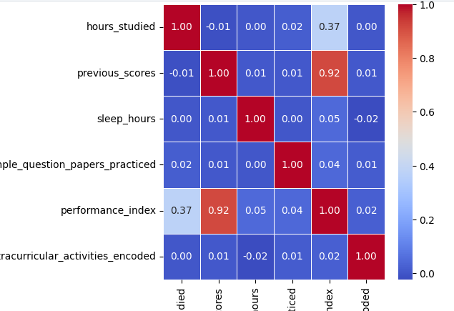
Matrice de corrélation

Slide 18
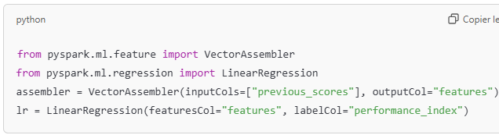
Régression Linéaire
Modèle utilisé : Régression linéaire avec la variable previous_scores pour prédire performance_index.Code :python

Slide 19
Erreur Moyenne Quadratique (RMSE) : 7.899
Interprétation :
Un RMSE de 7.899 signifie qu'en moyenne, les prédictions du modèle s'écartent de la performance globale (performance_index) réelle d'environ 8 points.
Par exemple, si la performance globale réelle d'un étudiant est de 80, la valeur de la performance prédite serait en moyenne dans la plage de 80 ± 7.899 (entre 72 - 88 approximativement).

Slide 20
R-carré (R²) : 0.833
Un R² de 0.833 signifie que 83.3 % de la variance de la preformance globale d'un étudiant peut être expliquée par les notes obtenues par cet individu lors des tests précédents (previous_scores). La valeur du R² (0.833) suggère que les scores obtenues par cet étudiant lors des tests précédents est un très bon prédicteur du de sa performance global.
Par example, si l'on prédit les scores d'examen avec les scores précédents, 83.3 % de la variabilité des performances d'examen est expliquée par les scores précédents. Cela montre que les scores précédents d'un étudiant sont un déterminant majeur de la performance actuelle de cet étudiant.

Slide 21
Erreur Absolue Moyenne (MAE) : 6.747
Interprétation :
Un MAE de 6.747 signifie qu'en moyenne, les prédictions du modèle s'écartent d'environ 7 points de la performance globale réelle.
Par exemple, pour un indice de performance global réel de 80, la valeur prédite serait en moyenne écartée de ±6.747 points, ce qui signifie que la valeur prédite pourrait varier entre 73.25 et 86.75.

Slide 22
Erreur Quadratique Moyenne (MSE) : 62.394
Interprétation :
MSE = 62.394 signifie que l'erreur quadratique moyenne entre les valeurs prédites et réelles de la performance globale performance_index est de 62.394.
Puisque le MSE est plus grand que le MAE, il reflète que les erreurs du modèle incluent certaines grandes erreurs.

Slide 23
Conclusion
Conclusions principales :
Le modèle de régression linéaire avec previous_scores comme prédicteur est performant.
Il pourrait être amélioré en incluant d'autres variables comme hours_studied.
Recommandation :
Ajouter de nouvelles caractéristiques pour améliorer la prédiction.

Slide 24
Sources Utilisées
Références :
Documentation PySpark: https://spark.apache.org/docs/latest/api/python/reference/pyspark.ml.html
Documentation Seaborn: https://seaborn.pydata.org/api.html
Tutoriels en ligne sur la régression linéaire avec PySpark.

